Slide 1
EP Audit 1
Robin Schlegel und Ben Pritzkau
Notes:
In diesem Projekt soll ein Spiel entwickelt werden, um den Prozess der Prokrastination zu simulieren und zu vermitteln. Dabei sollen auch die aus der Prokrastination resultierende Problemlage und mögliche Lösungsansätze illustriert werden.
Heute führen wir Sie in das Projekt und den aktuellen Stand des Projekts ein und beginnen zunächst damit, Ihnen das Problem und die von uns erarbeitete Zielsetzung vorzustellen.

Slide 2
Problem und Zielsetzung
Problemstellung im Exposé:
„Viele Menschen prokrastinieren in ihrem Alltag und verschieben wichtige Aufgaben in die Zukunft, trotz der Tatsache, dass sie mit negativen Konsequenzen rechnen. Dieser Prozess ist für Außenstehende, und sogar betroffene, oft nicht nachvollziehbar, was die Lösung des Problems erschwert und somit für Frustration sorgt.“
Zielsetzung:
Prokrastination als Problem sichtbar machen
Problempunkte offenlegen
Lösungsansätze vermitteln
Im Exposé:
„Das Projekt zielt darauf ab, die Problematik der Prokrastination sichtbar zu machen und, sofern möglich, potenzielle Lösungsansätze aufzuzeigen.“
Notes:
Wie Sie vielleicht bereits beim lesen der im Exposé geschilderten Problemstellung entnehmen konnten, ist Prokrastination ein häufig auftretendes Problem.
Die Betroffenen verschieben wichtige Aufgaben in die Zukunft, obwohl sie davon überzeugt sind, negative Konsequenzen für ihre Entscheidung tragen zu müssen. Für Außenstehende, und auch Betroffene, ist dieses Verhalten oft nicht nachvollziehbar. Dies erschwert fielen die Lösungsfindung, was zusammen mit den negativen Folgen der Prokrastination für Frustration sorgt.
In unserer Überlegung, was man tun könnte, um diesen Problemstand zu verbessern, kamen wir auf 3 Unterziele, welche wir in einer Zielsetzung vereinten.
Unser Ziel ist es, die Problematik der Prokrastination, wie sie funktioniert und was mögliche Lösungsansätze sind, sichtbar zu machen.
Um dieses Ziel zu erreichen und den Problemraum besser zu verstehen, galt es aber zunächst die Domäne zu analysieren.

Slide 3
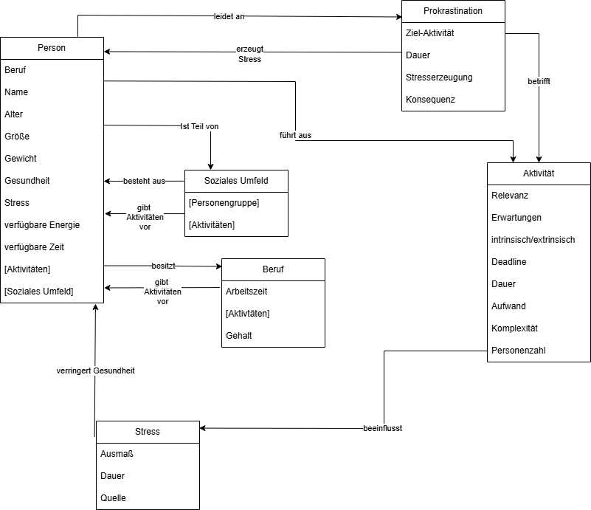
Domänenmodell
Notes:
In unserer Analyse der Domäne fanden wir 6, aus unserer Sicht, relevante Objekte. Diese ließen sich unterteilen in Personen, welche an Prokrastination leiden, Aktivitäten, welche von Personen ausgeführt und von Prokrastination beeinflusst werden, Stress, welcher von Prokrastination und Aktivitäten erzeugt/beeinflusst wird, sowie der Beruf und das soziale Umfeld der Person, welche die Aktivtäten einer Person beeinflussen und derer eine Person Teil ist. Diese Objekte haben wechselseitige Beziehungen, welche im Rahmen des Projektes unterschiedliche Relevanz besitzen, sie zeigen aber auf, dass Prokrastination besondere Einflüsse auf das Umfeld einer Person haben.
Aufbauend auf den Erkenntnissen aus der Domänenanalyse, sowie der zugrundeliegenden Recherche, bauten wir einige Konzepte auf, welche sich im Exposé, sowie in der Interaktionskonzeption widerspiegeln.

Slide 4
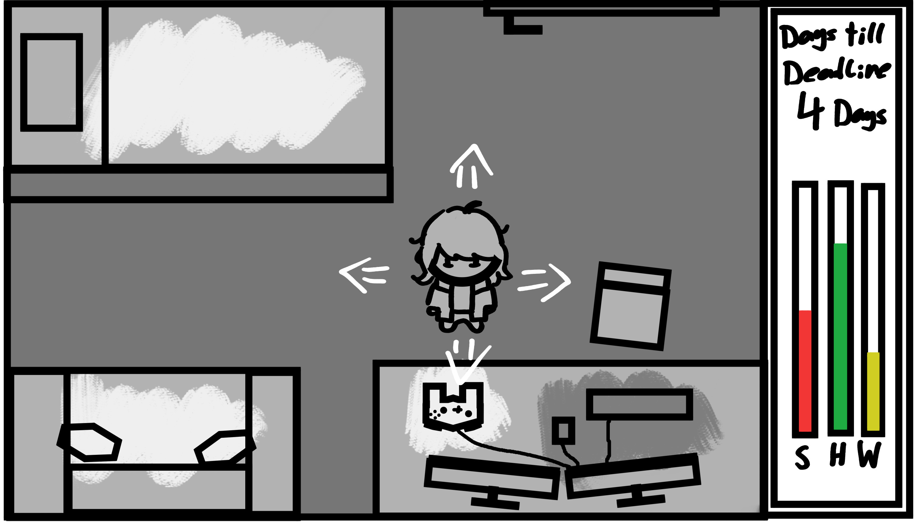
Aufbau und Methodik
Notes:
Der Aufbau des Spiels wird so sein dass der Spieler sich frei innerhalb eines Zimmers bewegen kann, in welchem dieser mit unterschiedlichen Dingen interagieren kann. Zu dem sieht der Spieler eine deadline einen Parameter für Aufgaben, welche dieser erfüllen muss und zwei Parameter für Stress und Gesundheit. Dem Spieler wird hierbei die Aufgabe gestellt die Aufgaben innerhalb der Deadline zu erfüllen, dafür hat dieser die optionen zu arbeiten, sich abzulenken oder zu schlafen, welche alle unterschiedlich mit den Stress und den Gesundheitsparameter interagieren.

Slide 5
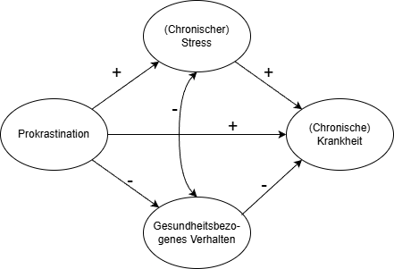
Prokrastinations-Modell*
*Prokrastinations-Gesundheitsmodell
nach Sirois
Notes:
Für die Konzeption der internen Logik, wie die jeweiligen Parameter miteinander interagieren, haben wir uns unter anderem an dem Prokrastinations-Gesundheitsmodell nach Sirois orientiert. Dieses beschreibt vor allem, wie Prokrastination zu chronischer Krankheit führen kann. Prokrastination erhöht hierbei chronischen Stress und verringert gesundheitsbezogenes Verhalten, Stress verringert ebenfalls gesundheitsbezogenes Verhalten und zusammen erhöhen sie alle chronische Krankheit.

Slide 6
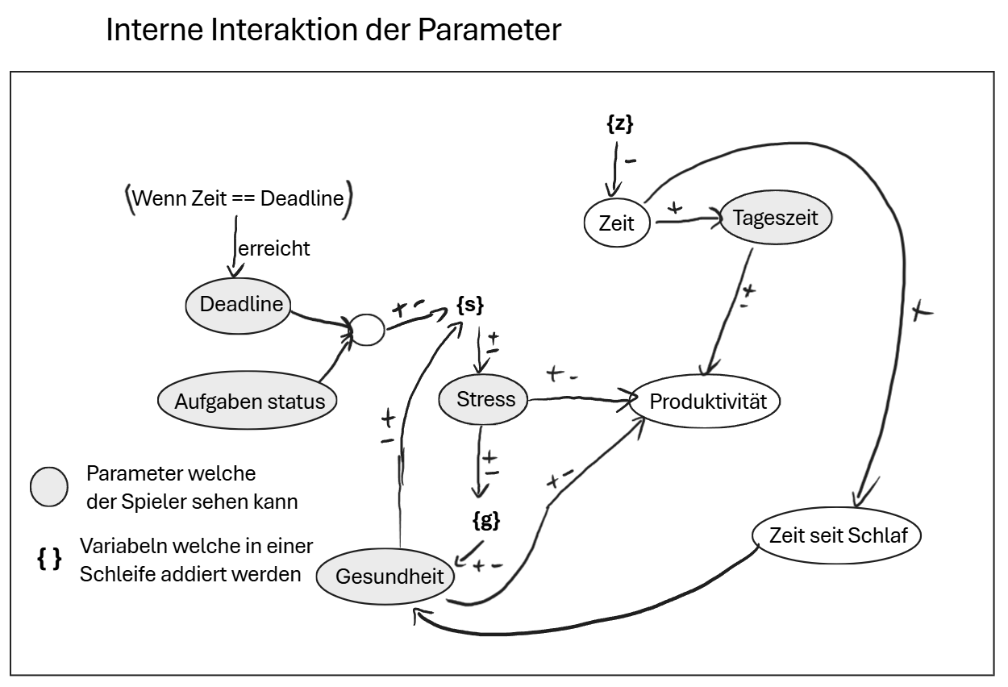
Interaktionsmodell
Notes:
In der Anwendungslogik unseres Systems lassen sich 8 verschiedene Parameter und Variablen feststellen, welche sich alle untereinander beeinflussen . Die geschwungenen Klammern repräsentieren hier jeweils Funktionen, welche konstant auf den jeweiligen Parameter einen bestimmten Wert addieren. Wichtig zu erkennen ist hier dass es eine Zeit gibt, welche konstant hoch zählt, dann dass ,die Deadline zusammen mit den Aufgaben Status so wie die Gesundheit einen einfluss darauf haben wie viel Stress der Spieler bekommt, der Stress und die Zeit sein dem letzten Schlaf haben Einfluss auf die gesundheit und der Stress, die Gesundheit und die Tageszeit haben alle jeweils Einfluss auf die Produktivität.

Slide 7
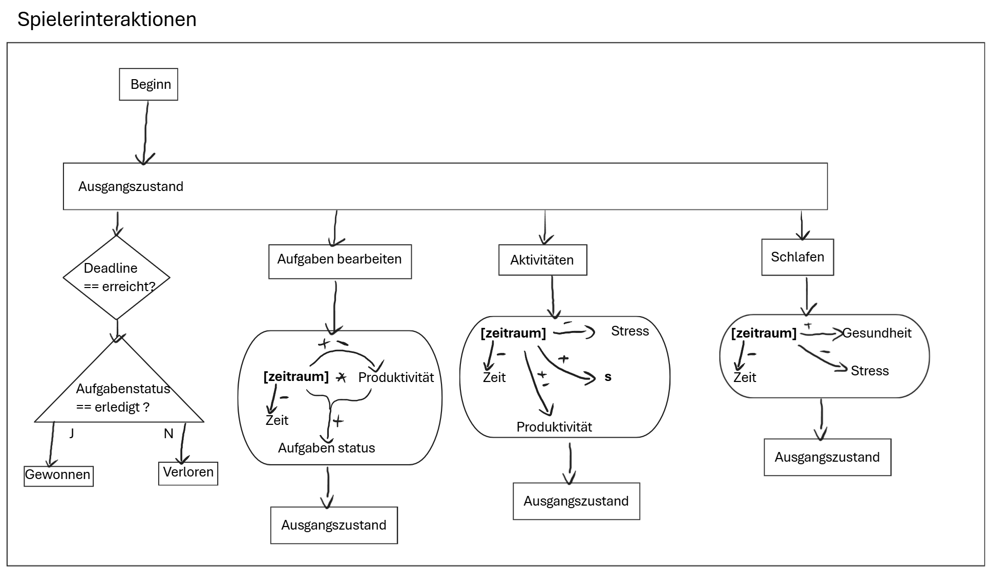
Interaktionsmodell
Notes:
Wenn der Nutzer das Spiel beginnt, landet der Spieler in dem Ausgangszustand, von dem dieser dann zwischen drei verschiedenen Aktivitäten entscheiden kann. Davor überprüft das Spiel, ob der Parameter Deadline erreicht ist, wenn dies der Fall ist, wird das Spiel beendet und es wird überprüft, ob der Parameter Aufgabenstatus erreicht ist, um entscheidet ob der Spieler sein Ziel erreicht hat und damit gewonnen hat, oder nicht. Um die Aufgaben zu erreichen, kann der Spieler die Aufgaben bearbeiten, dabei entscheidet der Zeitraum, an dem der Spieler arbeitet, zusammen mit der Produktivität, wie viele Aufgaben erfüllt werden. Die Zeit beeinflusst dabei auch die Produktivität. Eine andere Option ist es, sich mit Aktivitäten zu beschäftigen. Wie lange sich der Spieler mit diesen beschäftigt, hat Einfluss auf den Stress, der Stressfunktion s und die Produktivität. Die Idee hierbei ist, dass sich zu beschäftigen, den Stress zwar kurzzeitig verringern kann, aber auf lange Sicht auch zu Stress führen kann. Schlafen führt zu besserer Gesundheit und weniger Stress, verbraucht aber Zeit.

Slide 8
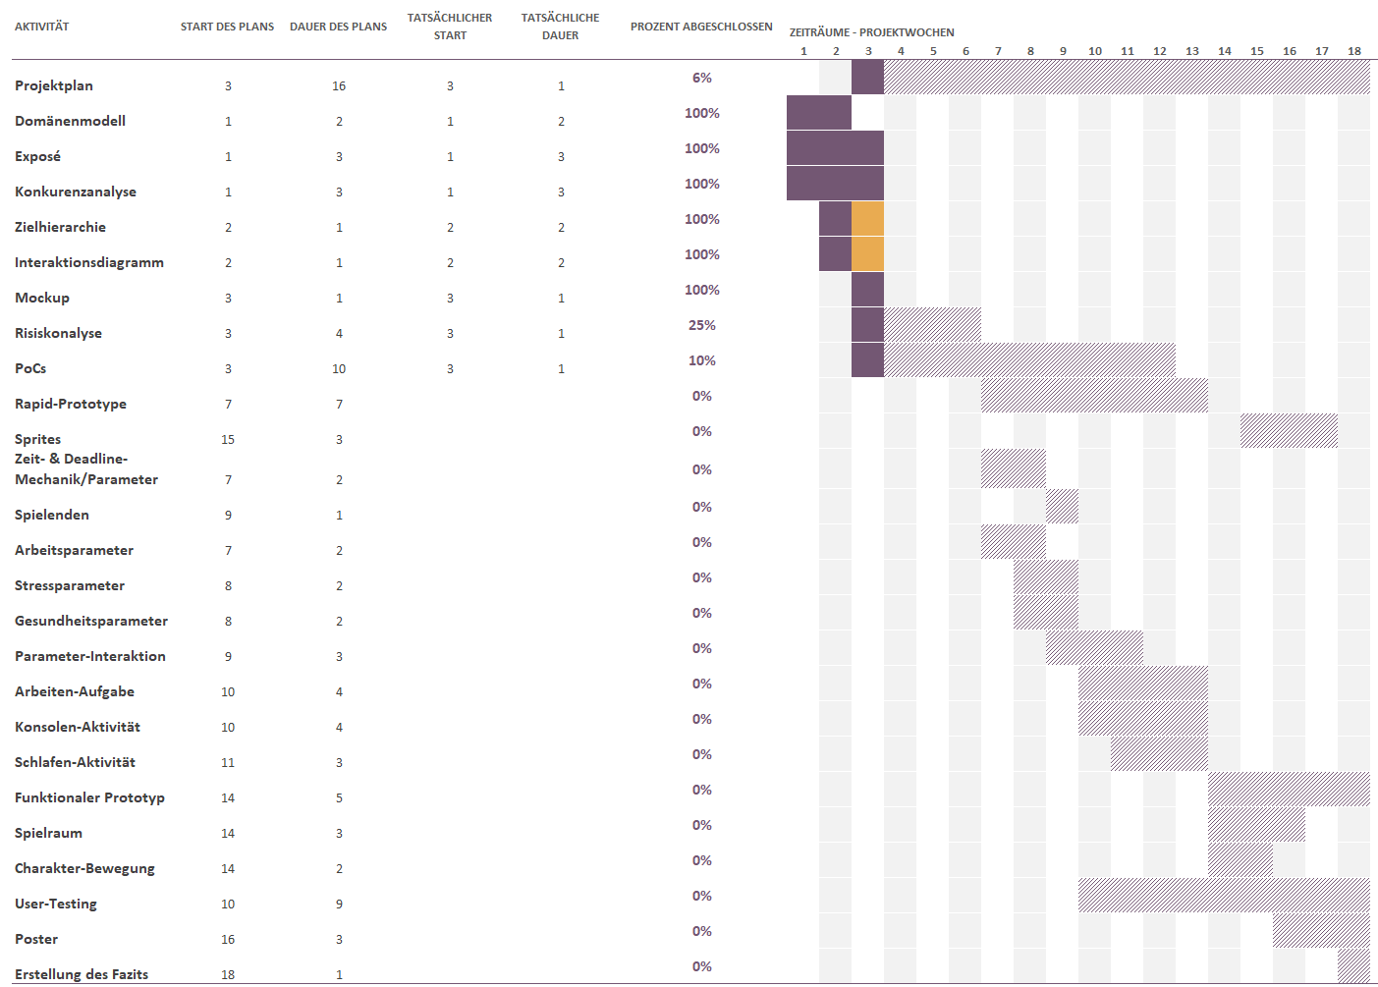
Projektplan
Notes:
Hier zu sehen, ist die aktuelle Projektplanung und aus welchen Aktivitäten sie sich im aktuellen Projektstand zusammensetzt.
Wir haben die Projektzeiträume bewusst in Wochen unterteilt, da genaue Tagezahlen und verfügbare Zeiträume, für die Bearbeitung von Aktivitäten, schwer abzuschätzen sind.
Da viele der Projektpunkte innerhalb der Zeit zwischen zwei Audits erledigt werden müssen, und im späteren Prozess ältere Artefakte nur geringfügig angepasst werden sollen, haben wir viele der Bearbeitungszeiträume auf eine Länge von 2-4 Wochen geschätzt. Einige Prozesse, wie zum Beispiel die Projektplanung, die Erstellung und Verfeinerung von PoCs oder auch die Erstellung des Rapid Prototypes, sowie User Testing wurden auf einen größeren Zeitraum geschätzt, da diese Prozesse oft stätig wiederholt oder verfeinert werden müssen.
Einzelne Personenzuweisungen sind in diesem Projektplan nicht zu finden, da viele Aktivitäten in Zusammenarbeit erledigt werden und das Projektteam aus lediglich 2 Personen besteht.

Slide 9
Frageteil
Notes:
Ende des Präsentationteils. Weitere Artefakte finden Sie in den Artefakten.

